Slide 1
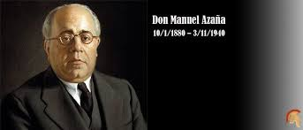
MANUEL AZAÑA

Slide 2
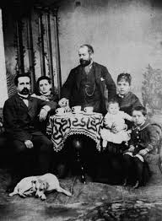
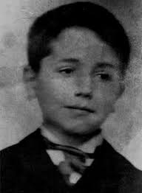
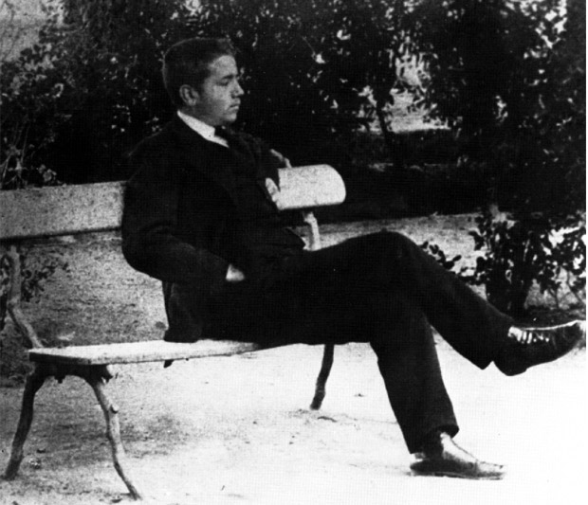
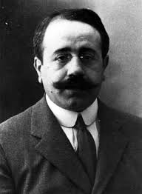
Biografía. Vida antes de la política
Manuel Azaña Díaz. (Alcalá de Henares, 10 de enero de 1880 – Montauban, Francia, 3 de septiembre de 1940). Escritor y político español.
Estudia en el Colegio Complutense, en el Instituto Cisneros y en los Agustinos de El Escorial; licenciado en Derecho por la Universidad de Zaragoza en 1897, se doctora en 1900. En 1909 ingresa como funcionario en la Dirección General de los Registros y del Notariado. Dos años después viaja a París con una beca de la Junta de Ampliación de Estudios, experiencia que queda reflejada en su primer libro, Estudios de política francesa contemporánea, la política militar (1919). Es secretario del Ateneo de Madrid entre 1913 y 1920 y presidente de esta institución en 1930..

Slide 3
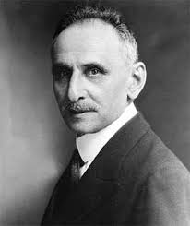
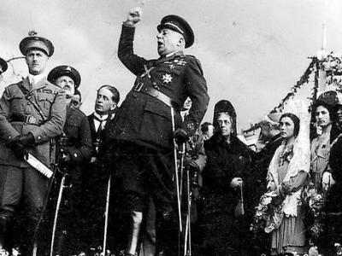
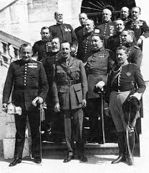
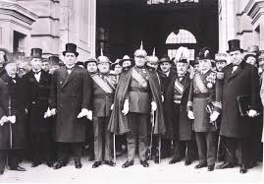
Sus inicios políticos en el republicanismo
Desde el punto de vista político, milita desde 1913 hasta 1923 en el Partido Reformista de Melquíades Álvarez, pero hasta 1925 no hace explícita su vocación republicana al crear la formación Acción Republicana, que agrupa al republicanismo ilustrado y burgués.
El golpe de estado de Miguel Primo de Rivera fue un momento crítico en su evolución política. En primer lugar, lo llevó a romper con el Partido Reformista porque entendió que su base doctrinal y moral era insuficiente para hacer frente a la situación política de España.. En segundo lugar, Azaña rompió también con la monarquía. Y en tercer lugar, se alejó definitivamente de muchas de las figuras del 98 y de su regeneracionismo.

Slide 4
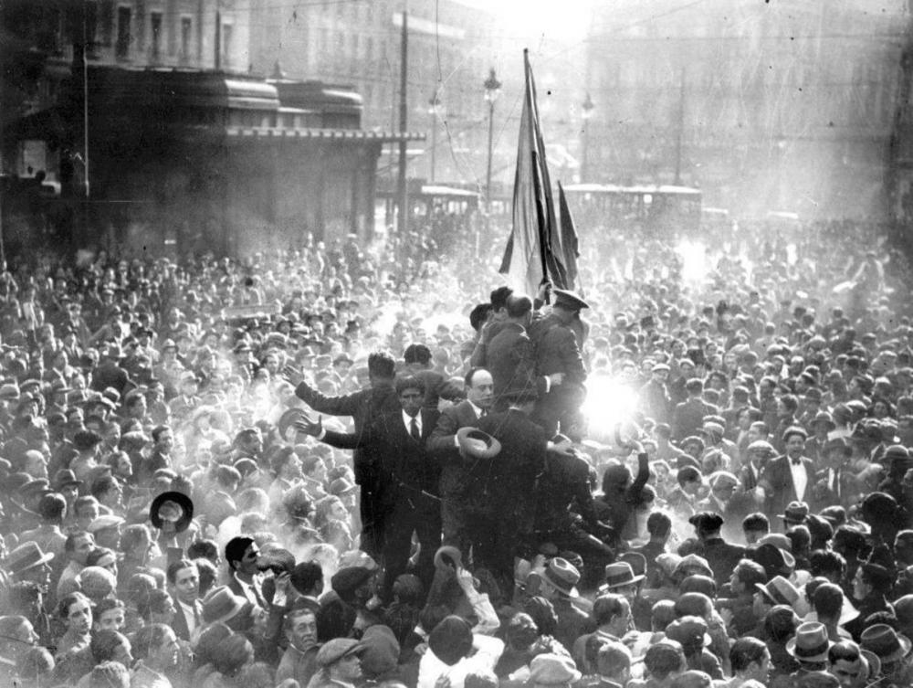
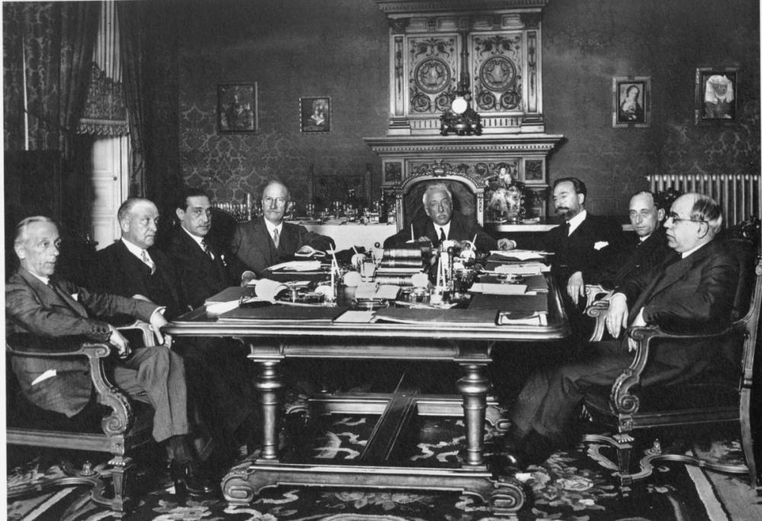
La llegada de la II República
Azaña y su Unión Republicana suscriben, en agosto de 1930, junto con otros republicanos, catalanistas y socialistas, el Pacto de San Sebastián, en el que se decidió organizar un Comité Revolucionario encargado de contactar con los militares republicanos y con los líderes obreros para organizar un levantamiento. Sin embargo, la oportunidad de proclamar la República llega con la convocatoria de elecciones municipales para el 12 de abril de 1931. El 14 de abril se proclama la II República y Azaña forma parte del Gobierno provisional.

Slide 5
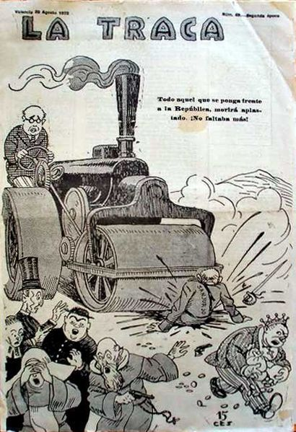
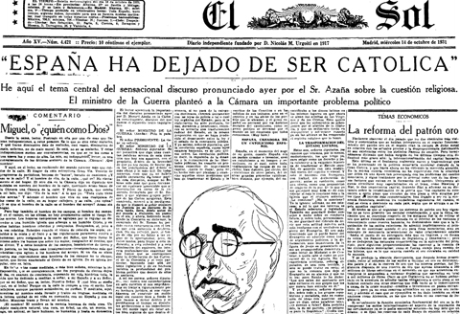
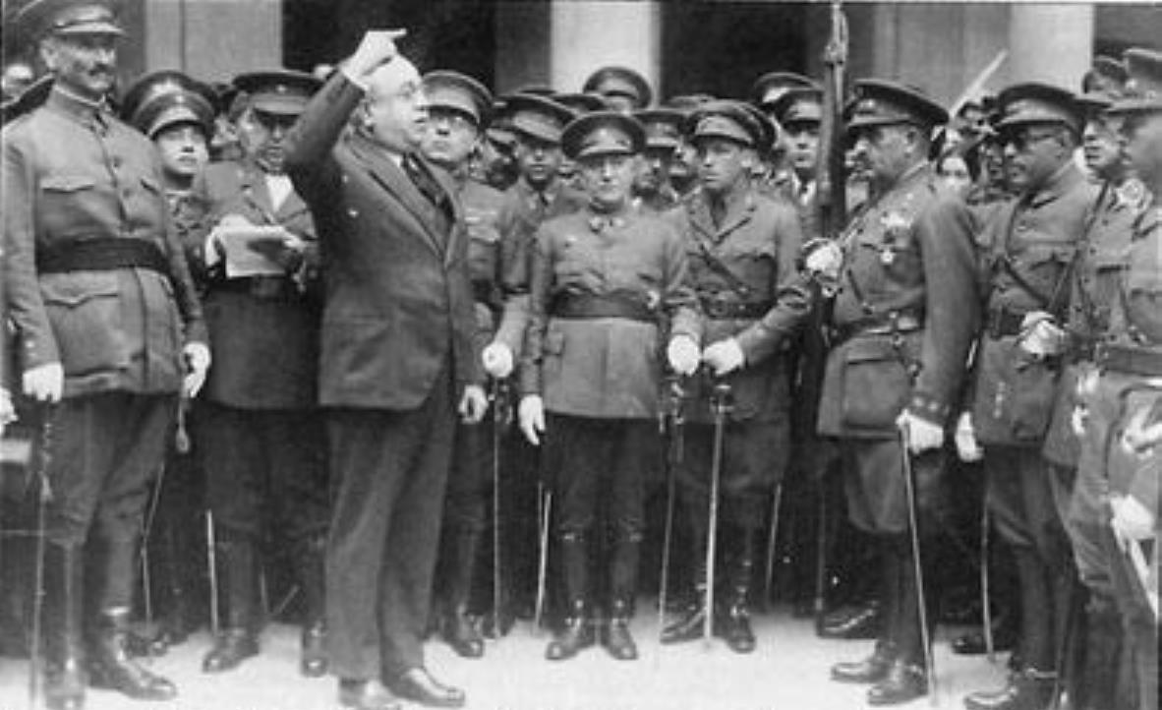
La acción de gobierno. Azaña como jefe de gobierno y ministro de la guerra.
En el llamado Bienio Progresista, Azaña destaca por sus reformas militares y religiosas:
En primer lugar se afronta la cuestión religiosa, estipulándose la no confesionalidad del Estado, la libertad de cultos, la supresión del presupuesto de culto y clero y permitiéndose el divorcio y el matrimonio civil. A las órdenes religiosas se les prohibió dedicarse a la enseñanza, a la industria y al comercio, y se limitó la posesión de sus bienes. La jerarquía eclesiástica no dudó en manifestar su antagonismo hacia la República y en movilizar a los católicos en su contra.
En segundo lugar se lleva a cabo la modernización y democratización del ejército, y para ello era necesario reducir los efectivos militares, acabar con la macrocefalia, poner fin al fuero especial de los militares y acabar con su intervención en la vida política. Si los oficiales se adherían a la República se les daba la posibilidad de retirarse con el sueldo íntegro. Además, se cerró la Academia Militar de Zaragoza, vivero de golpistas, y se derogó la “Ley de jurisdicciones”. Se creó la Guardia de Asalto como fuerza de orden público fiel a la República. Los africanistas vieron estas reformas como una agresión a la tradición militar, y conspiraron desde el primer momento para llevar a cabo una revuelta militar contra la República.

Slide 6
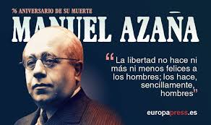
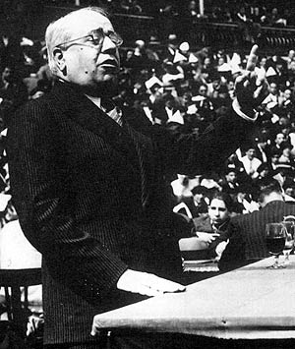
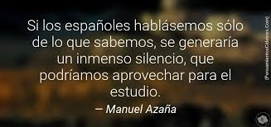
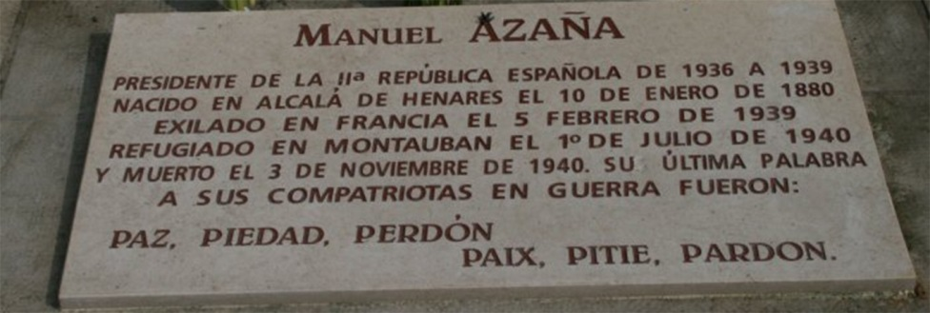
Azaña, guerra civil y muerte
Cuando comienza la guerra civil (1936-39), Azaña ocupa el puesto de presidente de la República. Durante la guerra, entra en un estado de postración y depresión por el enfrentamiento fratricida. Cuando el frente republicano se desmorona ,dimite de ese cargo , y se exilia a Francia y fallece en Montauban en 1940. Uno de sus discursos más célebres contiene esta frase:
« … que piensen en los muertos y que escuchen su lección: la de esos hombres que han caído magníficamente por una ideal grandioso y que ahora, abrigados en la tierra materna, ya no tienen odio, ya no tienen rencor, y nos envían, con los destellos de su luz, tranquila y remota como la de una estrella, el mensaje de la patria eterna que dice a todos sus hijos: paz, piedad, perdón.»
Su obra La velada en Benicarló, compuesta por una serie de diálogos sobre la guerra de España, y que puede considerarse como la más importante reflexión acerca de la década de los años treinta en nuestro país. De igual modo dejó escritas unas Memorias que constituyen el más apasionante documento sobre la IIª República Española.
La otra gran faceta de su personalidad pertenece a su actividad como orador. Sus discursos eran considerados como acontecimientos nacionales, como en el caso del famoso discurso en campo de Comillas en Madrid, el 20 de octubre de 1935.

